Slide 1
Проект на тему: «Сахар – новая зависимость».
ГБОУ города Москвы Школа № 1505 «Преображенская»
Выполнили:
ученицы 7 «Ж» класса
Кордонская Мария
Бойчук Динара
Лукичёва Анастасия
Консультант:
педагог-психолог
Никифорова В.В.

Slide 2
Актуальность и проблема проекта
В настоящее время люди всё больше интересуются своим здоровьем. Все осуждают никотиновую и наркотическую зависимости. Но умалчивают о зависимости от сахара. Мы все слышали о влиянии сахара на мозг. Но мало кто знает, что зависимость от сахара похожа на наркозависимость. А ведь она развивается в 8 раз быстрее.
При этом доступ к никотину и наркотическим веществам у людей ограничен, а сахар доступен всем начиная с самого раннего возраста и продаётся без ограничений.
В нашем проекте мы рассматриваем воздействие белого сахара на организм человека.

Slide 3
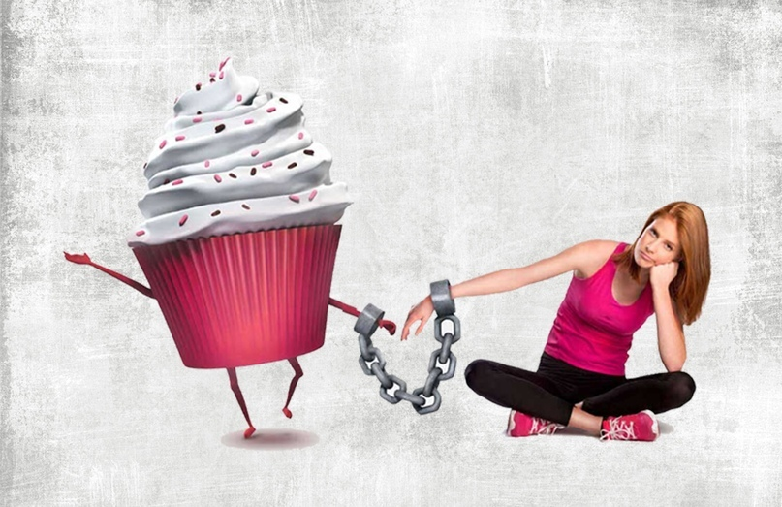
Цель проекта
Осветить проблему сахарной зависимости и показать полезную альтернативу (замену).

Slide 4
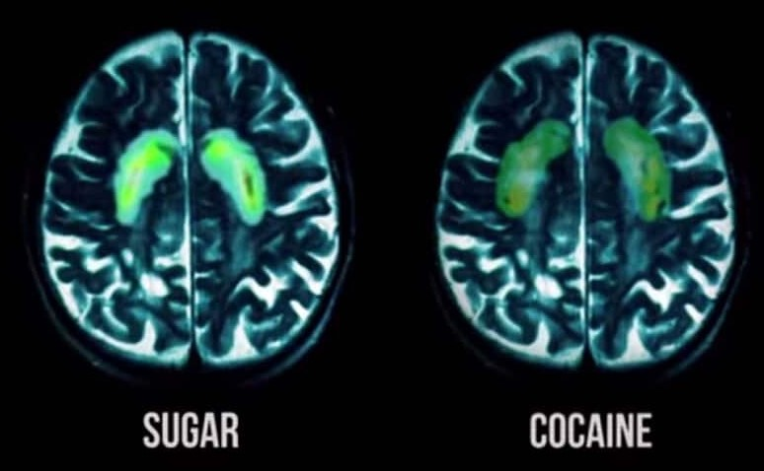
Влияние сахара на мозг
Опасное влияние сахара и кокаина на мозг человека.
МРТ-снимки головного мозга человека сделанные во время потребления кокаина и сахара

Slide 5
Опрос
Наш опрос состоял из 5 простых вопросов с вариантами ответа.
Какова приблизительная дневная норма сахара для взрослого человека?
(25-50 гр)
Сколько сахара содержится в батончике Mars 50г? (32гр)
Сахар - какой он? (вредный, полезный, оба ответа верны)
Сколько сахара в 1 литре Coca-cola? (106 гр)
Как Вы считаете, сахар вызывает зависимость? (да, нет, не знаю)

Slide 6
График по результатам опроса

Slide 7
График по результатам опроса

Slide 8
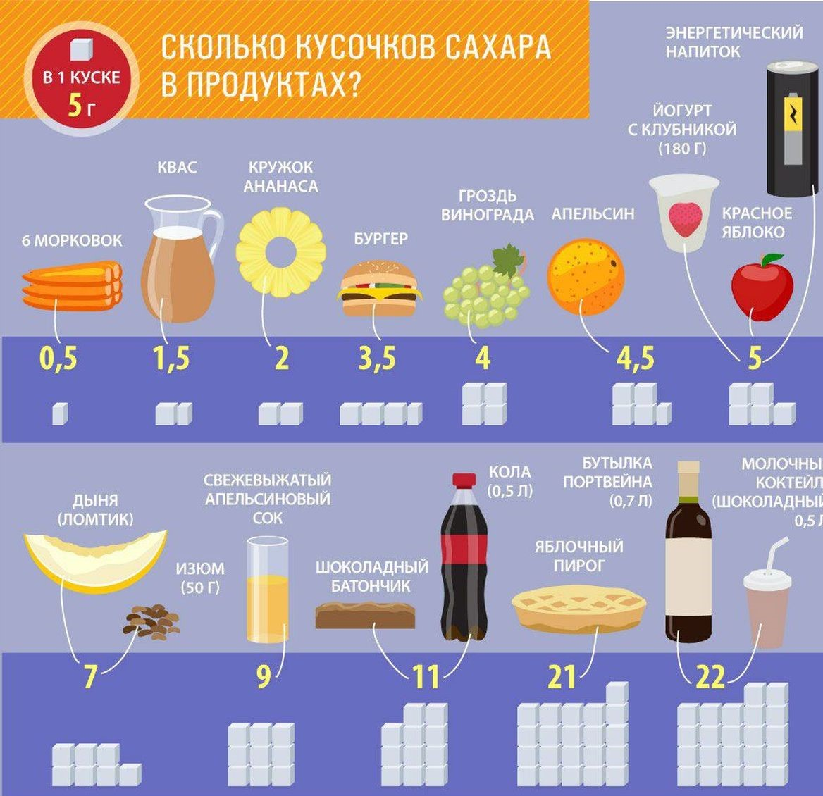
По данным ВОЗ приблизительная норма сахара в день для взрослого здорового мужчины не должна превышать 25-50гр.
Мы можем рассчитать употребление белого сахара, который добавляем в кашу, чай и т.п., но как узнать сколько мы съедаем сахара в день, если он содержится практически во всех продуктах?!
Приведём примеры
Получается, что сахар нас окружает. И мы употребляем его в больших количествах даже не осознавая этого. Так как же узнать, есть ли у нас зависимость?

Slide 9
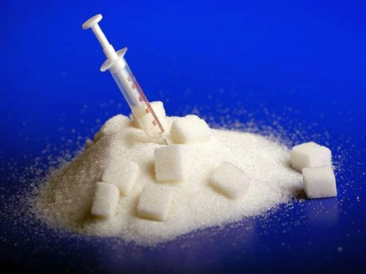
Четыре признака сахарной зависимости:
Сладкое Вас успокаивает;
Вы чувствуете потребность в сладком;
Без сладкого вы ощущаете беспокойство;
Вы компенсируете нехватку сахара.

Slide 10
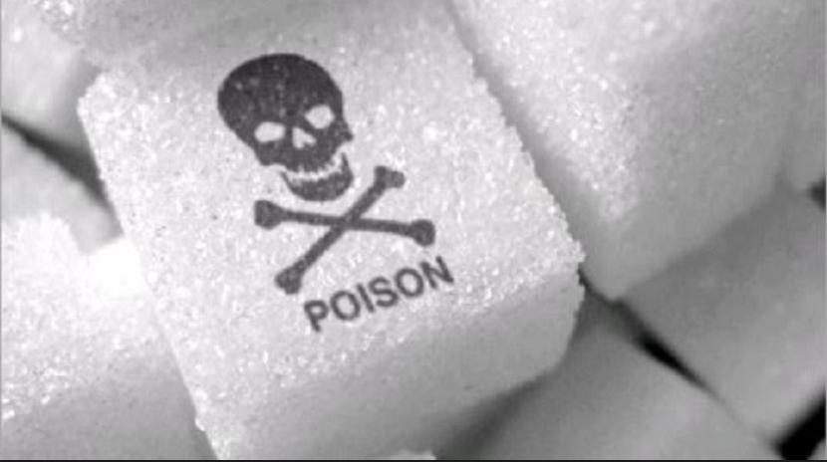
Механизм сахарной зависимости ничем не отличается от наркотической. Вы съедаете конфету – ваш мозг получает удовольствие – вы тянетесь за следующей.
Так как же справиться
с сахарной зависимостью?!
Вырваться из этого круга можно только одним способом: кардинально пересмотреть свой рацион. Заменив быстрее углеводы медленными, вы сможете за пару недель перестроить свой рацион. Мы рекомендуем употреблять как можно меньше продуктов, от которых мы впадаем в психологическую зависимость и которые разрушительно влияют на наше здоровье.

Slide 11
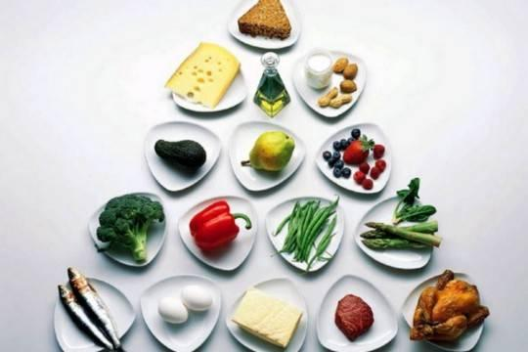
Питайтесь осознанно! Благодарим за внимание!

